Slide 1
Тестирование тестов
анализируем, что мы тестируем именно то, что нужно

Slide 2
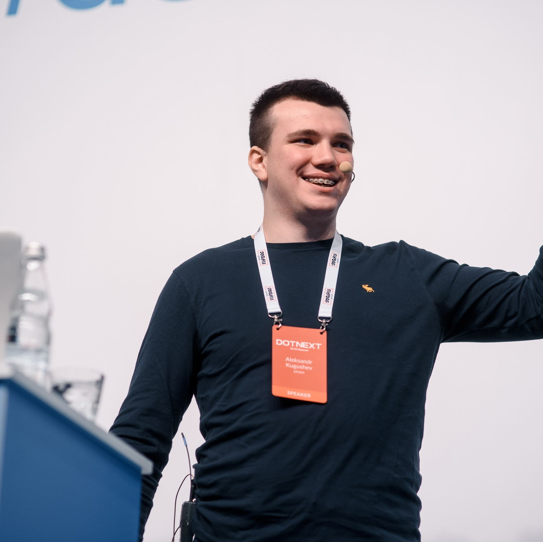
Кугушев Александр
Lead Software Engineer
kugushew@gmail.com
www.linkedin.com/in/kugushev/
github.com/AleksandrKugushev

Slide 3

Подкаст Dotnet & More
dotnetmore.ru
Rss: dotnetmore.ru/feed/podcast
vk.com/dotnetmore
twitter.com/dotnetmore
t.me/dotnetmore
t.me/dotnetmore_chat

Slide 4

Подкаст Dotnet & More
dotnetmore.ru
dotnetmore.ru/feed/podcast/
vk.com/dotnetmore
twitter.com/dotnetmore
t.me/dotnetmore
t.me/dotnetmore_chat

Slide 5
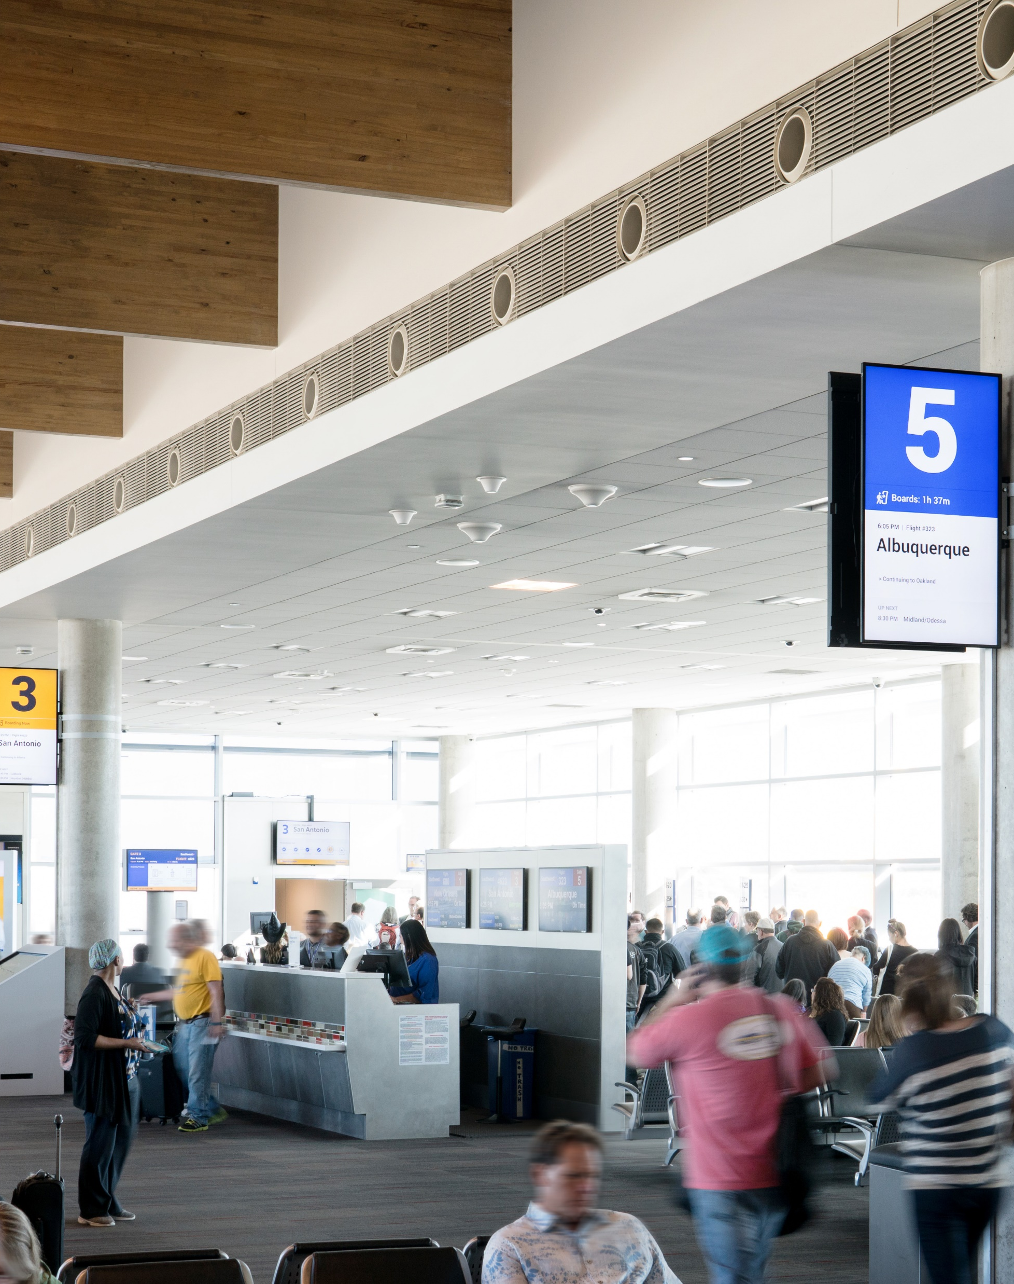
ТЕАТР безопасности
Явление в обществе, когда целью проводимых мероприятий заявляется повышение безопасности, но по факту не делается ничего для её достижения
Поскольку меры безопасности часто узки и специфичны (например, сосредотачиваются на досмотре только ручной клади), они позволяют потенциальным злоумышленникам найти другие методы атаки (спрятать запрещённое устройство под одеждой, куда никто не заглядывает).
Notes:
У вас отбирали ножи в аэропорту?
Нельзя сказать слово бомба или волноваться
Израиль

Slide 6

Театр протестированности

